Slide 1
La montée d’une agriculture urbaine en Belgique : nourrir les populations en investissant deux grandes villes : Bruxelles-Capitale et Liège.
85ème Congrès de l’Acfas 11 mai 2016 – McGill, Montréal
A.Bousbaine, Doctorante, Ulg, Belgique
C.B.Bryant, Professeur Associé, Montréal et Guelph
C.JONET,Co-fondateur CATL

Slide 2
Plan de la présentation
Introduction
Mise en perspective des problématiques foncière et agricole à BC et Liège
Vers un « retour » à la terre et une réappropriation de son alimentation
Les projets agri-urbains dans leur diversité.
Les enjeux de cette agriculture urbaine au sein des territoires, vers quelle gouvernance alimentaire territoriale?
Conclusion

Slide 3
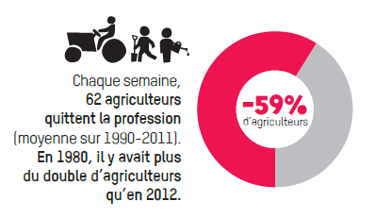
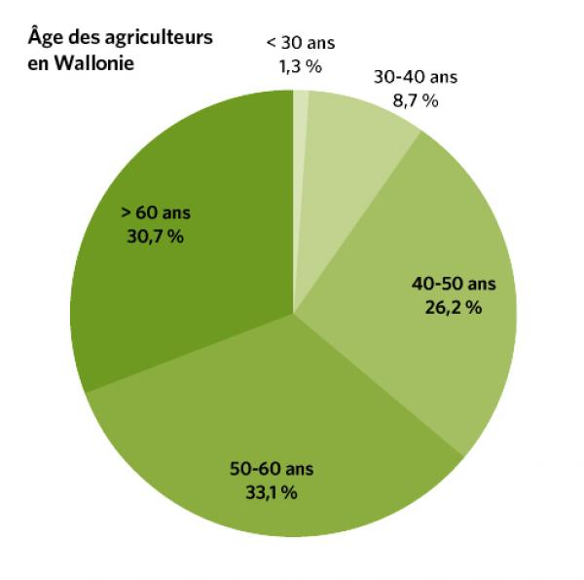
Introduction:
➢Agriculture en Belgique en déprise, prix des terres, concentration, manque de reprise…
➢Constat alarmant
➢ Belgique, un des pays d’Europe où densités les plus élevées (368ha/km2)

Slide 4
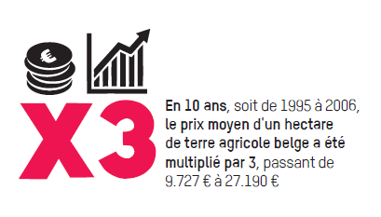
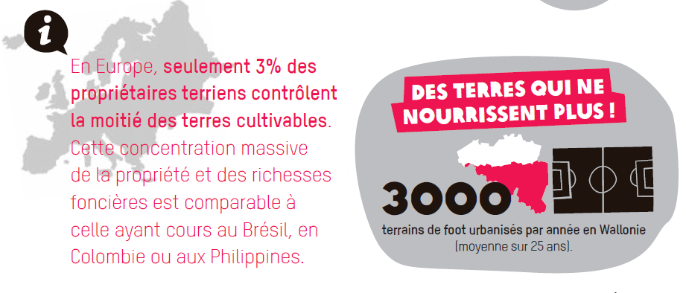
Introduction (suite)

Slide 5
Introduction (suite)
Pourtant depuis quelques années, des mouvements de citoyens se mettent en place, face aux crises qui ont touché l’Europe, (ESB), une méfiance est palpable chez les consommateurs
Qui tentent de se réapproprier leur alimentation en devenant « consom’acteur »
Un mouvement de fond émerge dans certains grandes villes de Belgique
En particulier à Bruxelles-Capitale et Liège, où des initiatives alimentaires investissent l’espace public et la périphérie des villes
Face au manque criant de terres, les citoyens s’organisent afin de pallier ce manque de terres et cette volonté de contourner les centrales d’achat
Comme le souligne le Thermomètre Solidaris, mutualité en Belgique « 68% des Belges-francophones, des belges-francophones, il faut revoir de fond en comble la façon dont nous produisons ce qui arrive dans nos assiettes ».Pour une majorité, l’opacité règne autour de l’alimentation
La distance qui s’était installée entre les producteurs et les consommateurs, tend à disparaitre
Les initiatives foisonnent en ce sens depuis quelques années (GAA, de 40 en 2003 à 220 en 2015)➔ volonté de renforcer un mouvement de fond (Jonet, 2016)
En particulier à BC et Liège

Slide 6
Mise en perspective des problématiques foncière et agricole à BC et Liège
a. A Bruxelles-Capitale
➢161.8km², , 8% de terres agricoles en 2010/ en 1980 23.84%
Perte d’un demi tous les 10 ans, soit 10 km ² en 25 ans ➔urbanisation intensive et concurrence entre les différents usages
En 2010, 268 hectares de terres agricoles
Le foncier agricole: talon d’Achille de cette agriculture
L’accès à la terre est difficile, Belgique pays au sein de l’UE qui détient les prix les plus hauts
Moyenne sur BC , entre 40000 et 80000 euros/ hectare, d’où impossibilité de s’installer (moyenne en France de 6500 euros/hec)
Accès aux personnes hors cadre agricole est quasi inenvisageable, les prix ont été × 3 en 10 ans, sans compter le « chapeau »
Fermes de petite taille qui sont touchées , en parallèle les grandes exploitations ne cessent d’augmenter

